Slide 1




｜力软信息，让开发变得更简单
www.learun.cn
+80%
easy
上海力软信息技术有限公司
ShangHai Learun Information Technology Co,Ltd

Slide 2


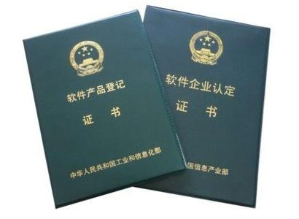
｜力软信息，让开发变得更简单
www.learun.cn
2014
上海力软信息技术有限公司成立于2014年，
是上海市高新技术企业，并获得了双软认证。
2016
2016年力软信息技术（苏州）有限公司成立，苏州公司是上海力软的营销中心

Slide 3
｜力软信息，让开发变得更简单
www.learun.cn
公司由多位资深IT行业精英创办，致力于让软件开发变得更简单的宗旨，
经过多年的发展，公司形成了框架和定制项目两大业务板块。
公司专业开发人员35人，公司员工中有多年企业管理实践经验的管理人才，也有多名软件开发界大牛。
公司2016年推出的敏捷开发框架直接用户突破500家，框架教学版更是用于国内多所知名大学教学。
公司借助本身开发平台产品优势和多年软件开发经验，承接各类行业软件定做业务，现已成功开发实
施了包括制造业、贸易业、政府等多个大型项目。

Slide 4
｜力软信息，让开发变得更简单
www.learun.cn
01
售后系统主要功能
02
售后异常处理流程
03
功能展示
04
项目计划安排

Slide 5

｜力软信息，让开发变得更简单
www.learun.cn
员工信息管理，及员工轨迹分析
员工个人上下班情况及任务完成情
况统计报表，客户质量问题分类统计
等报表
接收驻场异常信息推送
解决方案协助解决问题
任务管理
解决方案
客户信息
员工管理
知识分享
报表分析
客户信息的管理与维护
任务下达及跟踪
将常见问题录入系统中，方便
驻外人员在外直接查询知识库
售后服务PC端功能，全程跟踪驻场人员行动轨迹，及时协助处理现场问题，全面提升服务质量。

Slide 6
｜力软信息，让开发变得更简单
www.learun.cn
快速汇报异常
接收公司公告通知
常用的手机小工具，如刻度尺等
上下班打卡
公告通知
任务管理
知识分享
常用工具
异常速报
日常工作任务及派送任务的提示
及完成任务的表单填写
驻外人员使用app上下班打卡
常见问题的展示及快速查询
售后服务管理系统App功能，随时接收工作指令，及时反馈问题，提前发现问题处理问题，提高客户满意度。

Slide 7
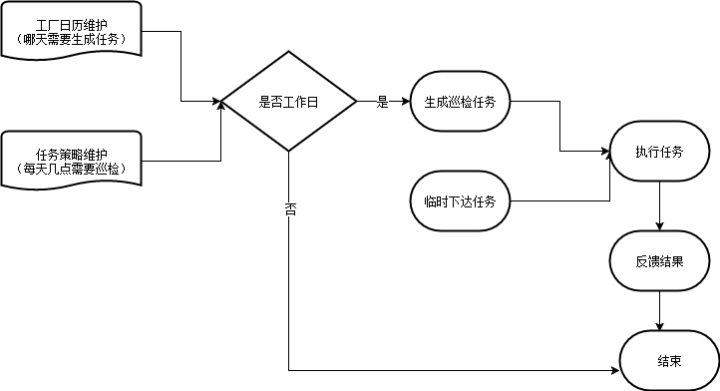
｜力软信息，让开发变得更简单
www.learun.cn
巡检任务生成业务逻辑

Slide 8
｜力软信息，让开发变得更简单
www.learun.cn
01
售后系统主要功能
02
售后异常处理流程
03
功能展示
04
项目计划安排

Slide 9
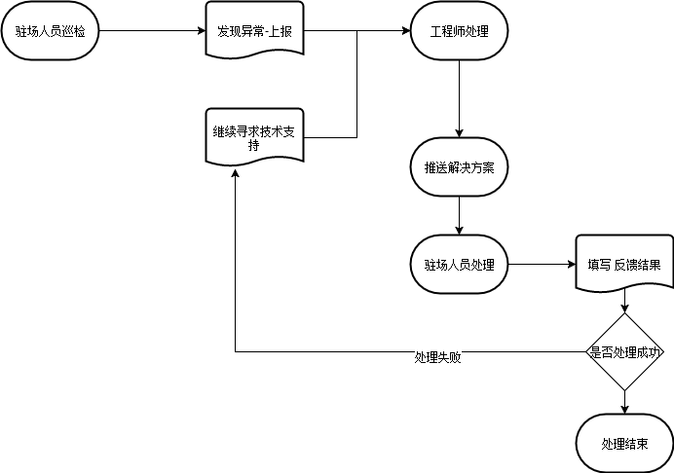
｜力软信息，让开发变得更简单
www.learun.cn

Slide 10
｜力软信息，让开发变得更简单
www.learun.cn
01
售后系统主要功能
02
售后异常处理流程
03
功能展示
04
项目计划安排

Slide 11
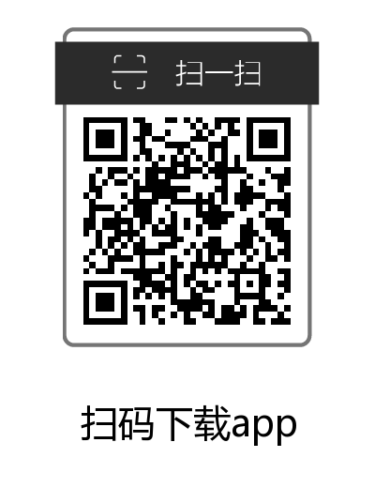
｜力软信息，让开发变得更简单
www.learun.cn
管理后台地址：http://www.learun.cn:8091
＊城市公共信息服务平台 ＊企业职工管理中心 ＊机场信息平台 ＊研究所技术信息系统 ＊项目管理系统 ＊设备管理系统
＊CRM客户关系管理系统 ＊科教信息管理系统 ＊仓储管理系统 ＊快递管理系统 ＊办公协同管理软件 ＊实验室管理系统

Slide 12
｜力软信息，让开发变得更简单
www.learun.cn
01
售后系统主要功能
02
售后异常处理流程
03
功能展示
04
项目计划安排

Slide 13
｜力软信息，让开发变得更简单
www.learun.cn

Slide 14

｜力软信息，让开发变得更简单
www.learun.cn
THANKS!
［扫描关注体验更多］
上海市沈砖公路5555弄9号楼3楼（总部）／苏州市东长路18号41幢11楼（分部）
Tel：0512-67227790
QQ：286998563

